Slide 1

AI_16_전민수
Project Prism
Notes:
안녕하세요, Project Prism사에 지원한 전 민 수 입니다. 23년도 1분기에 어떠한 게임을 설계해야 할 지에 대한 발표를 맡게 되었습니다. 그럼 발표 시작하겠습니다.

Slide 2
Contents
01
02
03
Data 소개
지역별 분석
연도별 분석
04
05
06
Top 20 Games
Multi-Platform
What Game?
ⓒSaebyeol Yu. Saebyeol’s PowerPoint
Notes:
먼저 이번 발표의 목차입니다. 사용하게 된 데이터셋에 대한 소개가 있구요, 그리고 북미, 유럽, 일본, 그외 지역에 따른 지역별 선호도에 분석, 다음은 연도에 따른 게임의 트렌드 조사가 있습니다. 네번째로는 출고량이 높은 게임들에 대한 분석을 진행하고, 이에 따라 멀티플랫폼 출시가 정말 효과적인지 분석합니다. 마지막으로 1분기에 어떤 게임을 개발해야 할 지에 대한 내용이 있습니다.

Slide 3

Part 1
Dataset 소개
Notes:
먼저 데이터셋 소개입니다.

Slide 4


1
Dataset 소개
데이터셋 EDA, 전처리 과정 소개
001
002
003
004
결측치 제거
Sales feature
단위 통일(M)
Year feature
Y < 21 -> Y + 2000
Y > 100 -> Y + 1900
Year, Genre, Platform 오류 수정
New Feature
Global Sales
# of Platforms
New DataFrame
Recent 5, 10 Years
1980~2016년 사이의 지역별 출고량 데이터
Which Data?
Data Wrangling
Data Wrangling
EDA
crawling from VGChartz
Dropna, Year, Sales
Minor errors
Notes:
이번에 사용한 데이터는 1980년에서부터 2016년까지의 지역별 게임의 장르, 출시년도, 출고량에 대한 데이터로, VGChartz에서 크롤링 후 변조된 데이터로, 먼저 빠진 데이터를 제거한 후 변조된 데이터를 제대로 수정하였습니다. 이후 전 세계의 출고량과 타이틀이 몇 개의 플랫폼으로 출시되었는지에 대한 데이터를 추가하고, 최근 트렌드 분석을 위해 최근 5년치, 10년치 데이터를 추출하였습니다.

Slide 5
Part 2
지역별 선호도 분석
Notes:
다음은 지역별 장르의 선호도에 대한 분석입니다.

Slide 6
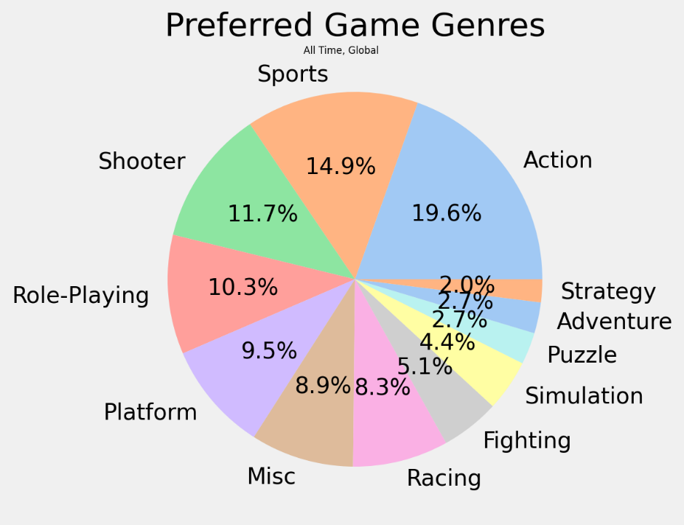
2
지역별 분석
지역별, 장르별 선호도(All time, recent years)
장르별 선호도
Action, Sports, Shooter, Role-Playing, Platform 장르 우세
Notes:
전 세계에서 전체 기간의 출고량에 따른 장르별 선호도를 파이 그래프로 나타냈습니다. 보시다시피 액션, 스포츠, 슈터, 롤플레잉, 플랫포머 장르가 우세한 것을 확인할 수 있습니다.

Slide 7
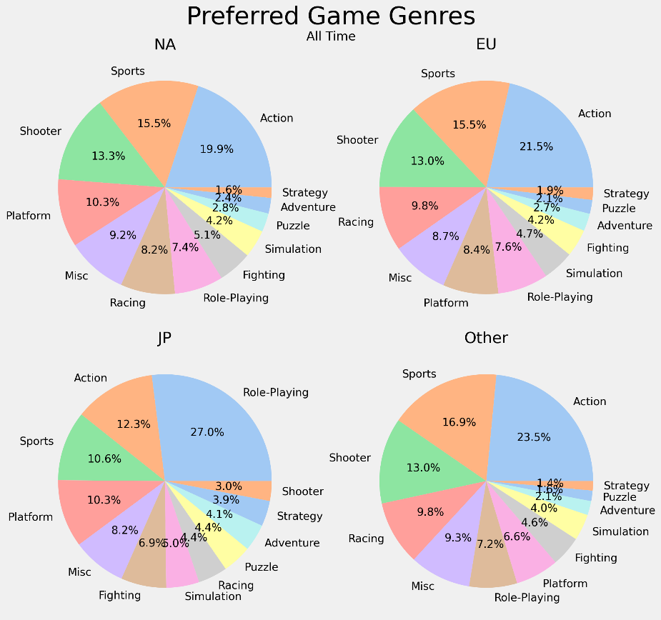
2
지역별 분석
지역별, 장르별 선호도(All time)
지역별 선호도
북미, 유럽, Other 지역의 경우 Action, Sports, Shooter장르의 우세
일본의 경우 Role-Playing장르의 선호도가 매우 높음
Notes:
다음은 지역별 선호도입니다. 북미, 유럽, 기타 지역의 경우 액션과 스포츠, 슈터 장르가 우세한 것을 확인할 수 있구요. 일본의 경우 특이하게 롤플레잉 장르가 선호도가 매우 높은 것을 확인할 수 있습니다.

Slide 8
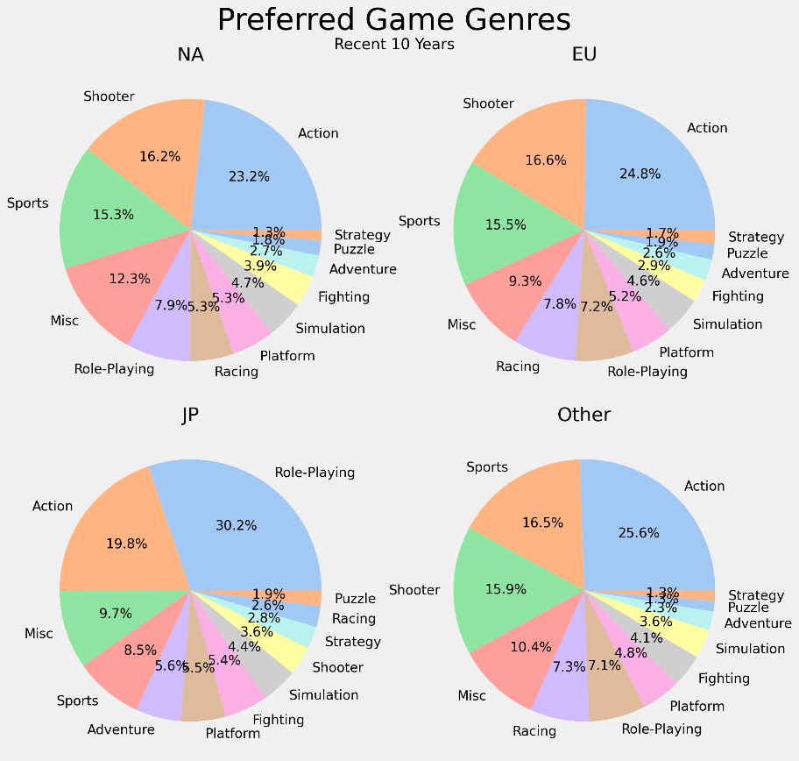
2
지역별 분석
지역별, 장르별 선호도(recent years)
지역별 선호도(10 years)
북미, 유럽, Other 지역의 경우 Action, Sports, Shooter장르의 우세
일본의 경우 Role-Playing장르의 선호도가 매우 높음
북미, 유럽 지역은 Shooter 선호도가 Sports보다 높아짐
일본의 경우 Action 장르의 선호도가 크게 높아짐
Notes:
다음은 최근 10년동안의 지역별 선호도를 나타낸 그래프입니다. 전체 기간과 비교했을때, 북미와 유럽지역은 슈터장르의 선호도가 스포츠장르를 제친 것을 볼 수 있구요, 일본은 여전히 롤플레잉 장르가 1위를 굳건히 지키고 있고, 액션 장르의 선호도가 크게 올라간 것을 확인할 수 있습니다. 이처럼 그래프로 확인했을 때, 지역별로 장르의 선호도는 달라 보입니다.

Slide 9
2
지역별 분석
질문 : 지역에 따라서 선호하는 게임의 장르가 다를까?
가설 설정
H0 : 지역별 선호 장르는 모두 같다
VS.
H1 : 지역별 선호 장르는 다르다
Notes:
하지만 저는 데이터 직군으로 지원했기 때문에 직접 가설을 세워 검증해보도록 하려고 합니다. 이제 두개의 가설이 있는데 제가 증명하고자 하는 가설이 h1, 반증하고자 하는 가설, 즉 귀무가설이 h0입니다.

Slide 10
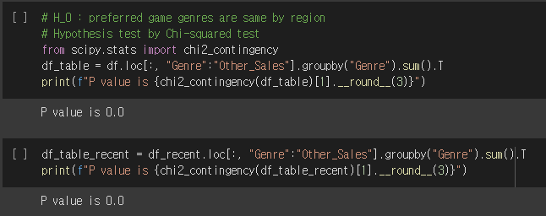
2
지역별 분석
Chi-Square Test를 통한 가설검정
H0 : 지역별 선호 장르는 모두 같다
Chi-Square Test를 통해 All Time Data, Recent Years Data의 귀무가설 검정
검정결과, 유의수준 α = 0.05보다 P값이 작으므로 귀무가설 기각, H1 채택
Notes:
지역별 그룹, 그리고 장르별 그룹은 모두 범주형 데이터이기 때문에 카이제곱검정이라는 방법을 이용해서 반증하고자 하는 가설, 즉 h0가 맞을 확률이 어느정도인지 알아보았습니다. 이에 따르면, 전체 기간의 데이터와 최근 10년 사이의 데이터 모두 P값이 소수점 넷째 자리에서 반올림하여 0.0이라고 나와 있는 것을 볼 수 있는데요, 이는 H0, 즉 “지역별 선호 장르의 분포는 모두 같다“ 라는 가설이 맞을 확률이 0퍼센트라는 것을 의미합니다. 즉 반대쪽 가설이 틀리다고 말할 수 있으니 저희가 주장하고자 하는 가설을 채택할 수 있습니다.

Slide 11
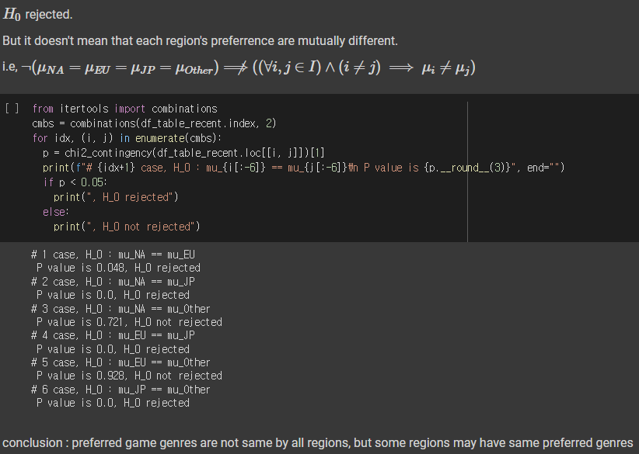
2
지역별 분석
H1의 의미는?
H1 : 지역별 선호 장르는 다르다
지역별 선호도가 모두 서로 다르다는 의미일까?
X, 일부 지역은 선호도가 같을 수도 있음
2지역의 데이터만 뽑아 Chi-Square Test 진행
검정결과, 유의수준 α = 0.05보다 P값이 높은 조합이 존재
북미-Other, 유럽-Other 지역은 선호도가 다르다고 말할 수 없음
Notes:
그렇다면 지역별로 선호하는 장르가 다르다는것은 어떤 의미일까요? 임의의 두 지역을 뽑았을 때, 최소한 하나의 조합은 서로 선호하는 장르가 다르다는 의미입니다. 즉, 일부 지역은 선호도가 같을 수도 있습니다. 이를 검증하기 위해 4개 지역에서 2개씩 뽑아 다시 카이제곱검정을 진행하였는데요, 이에 따르면 북미와 기타지역 사이의 P값은 0.721, 그리고 유럽과 기타지역 사이의 P값은 0.928로 이 두 조합은 서로 선호도가 다르다고 말하기 어렵습니다.

Slide 12
Part 3
연도별 분석
Notes:
다음은 연도에 따른 게임의 트렌드에 대한 분석입니다.

Slide 13
3
연도별 분석
출고량, 타이틀 개수에 따른 연도별 게임의 트렌드 분석
1
지역
2
게임 장르
3
게임 플랫폼
Notes:
연도에 따라서 지역의 트렌드, 게임 장르의 트렌드, 게임 플랫폼의 트렌드를 조사하였습니다.

Slide 14
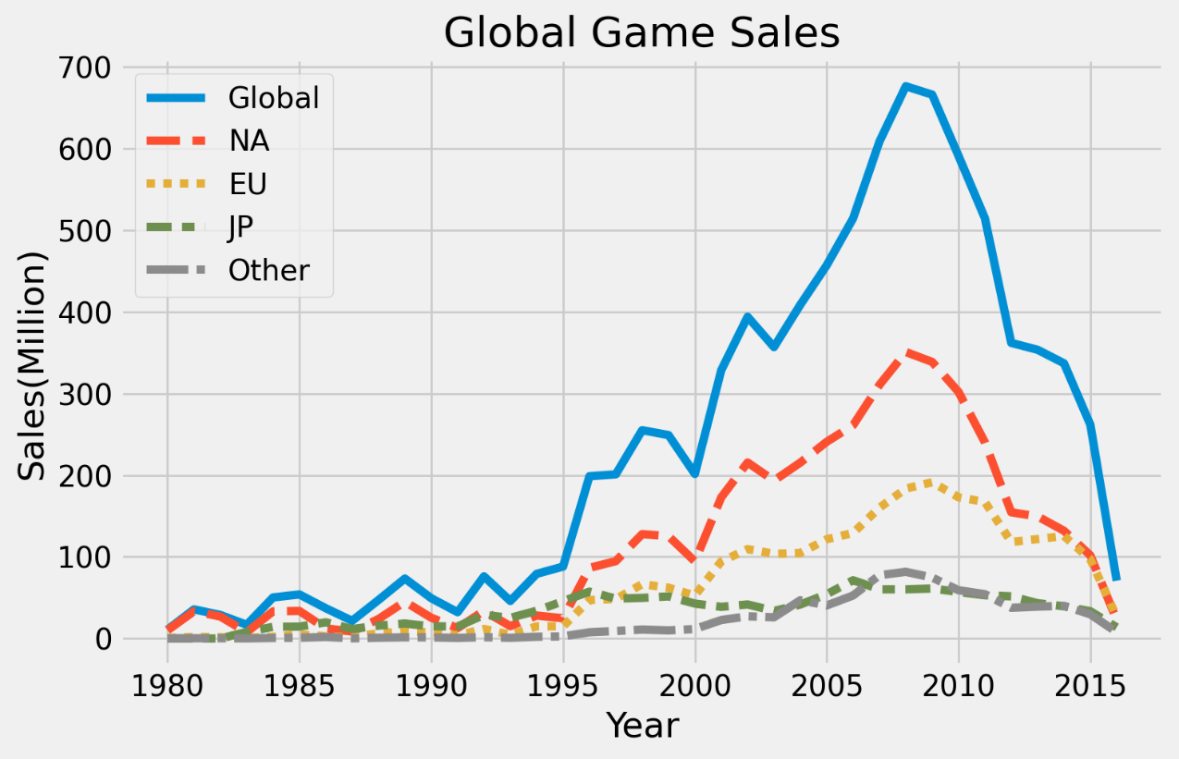
3
연도별 분석
연도별 지역의 출고량 트렌드
북미지역의 출고량이 가장 높으며, 유럽 지역이 그 뒤를 따르고 있음
00년대 중반부터 Other지역과 일본의 출고량이 cross되고있음
90년대 중반부터 모든 지역의 출고량 증가
00년대 중반부터 출고량의 감소
08년 경제위기에 따른 영향?
비디오 산업의 크기가 감소 중인가?
Notes:
먼저 연도별 분석입니다. 북미지역의 출고량이 가장 높고, 유럽 지역이 그 뒤를 따르는 모습을 볼 수 있는데요, 기타 지역의 경우 2000년까지는 매우 낮다가 점점 증가하여 일본과 서로 크로스되는 모습을 볼 수 있습니다. 또한 90년대 중반부터 모든 지역의 출고량이 점점 증가하는 모습을 볼 수 있는데요. 이는 비디오 게임 산업의 크기가 점차 증가함에 따른 것으로 보입니다. 특이한 점은 2000년대 중반부터 모든 지역의 출고량이 감소하는 점인데요, 이 그래프만 봤을 때는 08년 리만브라더스 사태에 따른 글로벌 경제위기가 비디오게임 산업에 영향을 미쳤는지에 대해, 또는 비디오 게임의 인기가 떨어져 산업의 크기가 점차 감소한다고 볼 수도 있을 것 같습니다. 다만 정말로 그럴까요?

Slide 15
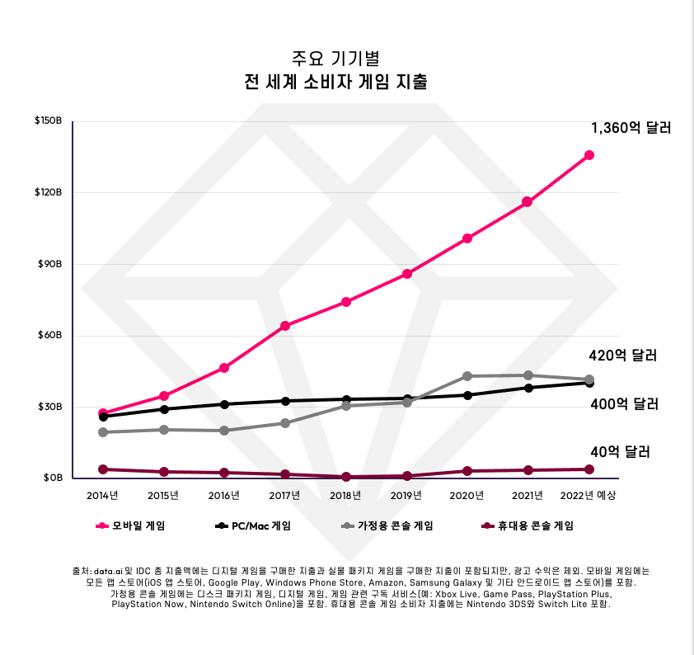
3
연도별 분석
연도별 지역의 출고량 트렌드
비디오게임 산업은 오히려 매년 증가 중
VGChartz의 특성상, 누적 출고량만 집계되었을 것
출고량의 정확한 집계를 위해서 게임별 첫해 출고량에 대한 데이터가 필요할 것
Notes:
옆의 그래프는 게임 산업에 대한 외부 데이터입니다. 2014년부터, 비디오게임 산업은 오히려 매년 증가 중임을 알 수 있습니다. 그렇다면 아까와 같은 그래프가 왜 나타났을까요? 이는 원본 사이트인 VGChartz의 특성 때문으로 보이는데요, 이 사이트는 게임의 누적 출고량만을 집계하여 보여줍니다. 즉 최근에 출시된 게임은 같은 인기를 가지고 있더라고 누적 판매량이 낮을 수밖에 없고, 이 점이 그래프에 반영되어 점차 낮아지는 것처럼 보였을 수 있습니다. 이 점을 보완하기 위해서는, 게임마다 첫 해, 혹은 특정한 기간 동안의 출고량을 조사한 데이터가 필요할 것입니다.

Slide 16
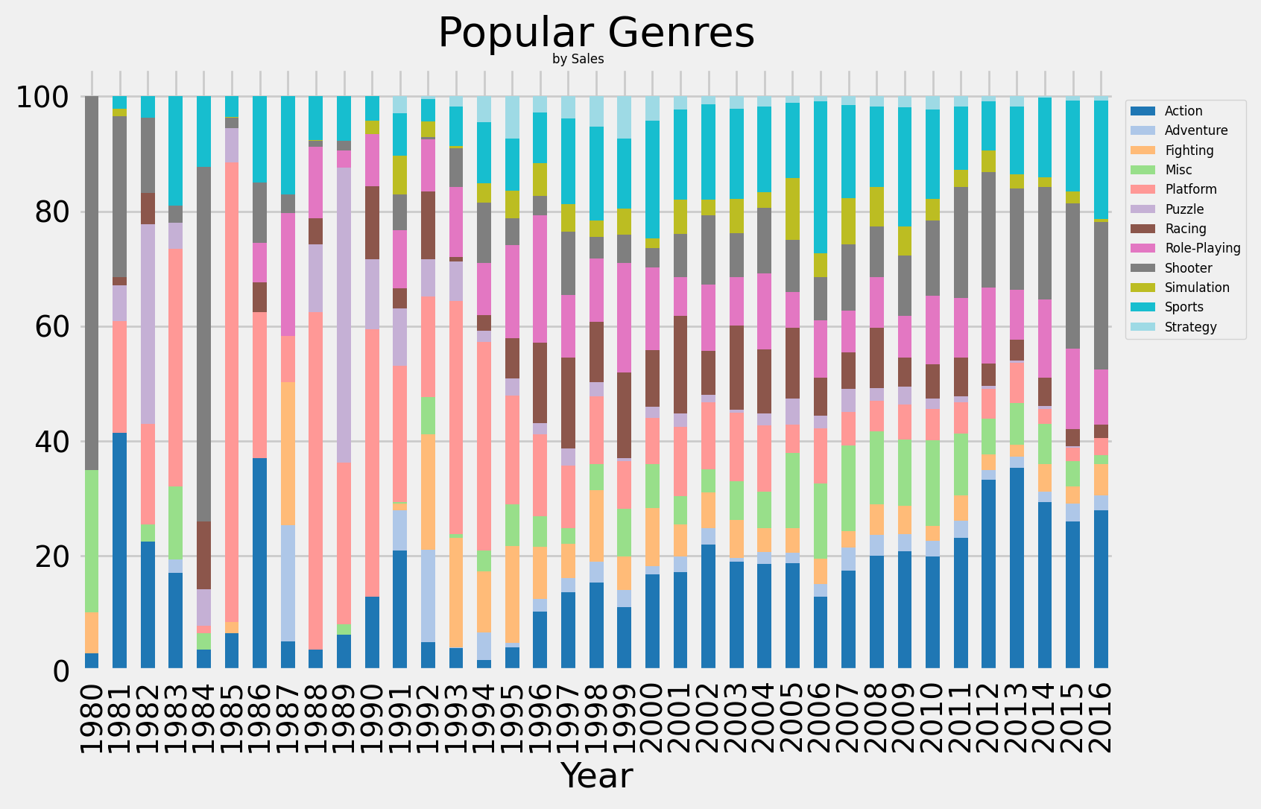
3
연도별 분석
연도별 게임 장르의 트렌드
연도에 따른 장르의 누적 바 그래프
출고량에 따른 비율 -> 수요에 대한 트렌드
Notes:
다음은 게임 장르의 연도별 트렌드 분석입니다. 연도별 출고량을 비율로 환산해서 누적 바 그래프로 나타냈는데요, 이는 연도별로 어떠한 장르가 어느 정도의 수요를 가지고 있었는지를 알 수 있게 해줍니다. 다만 80~90년대 사이에는 수집된 데이터가 많지 않기 때문에, Tetris, Super Mario series, Duck Hunt 등의 outlier에 크게 영향받는 것을 볼 수 있습니다. 최근 5년을 봤을 때는 Action, Sports, Shooter 장르에 꾸준한 수요가 있다고 볼 수 있을 것 같습니다.

Slide 17
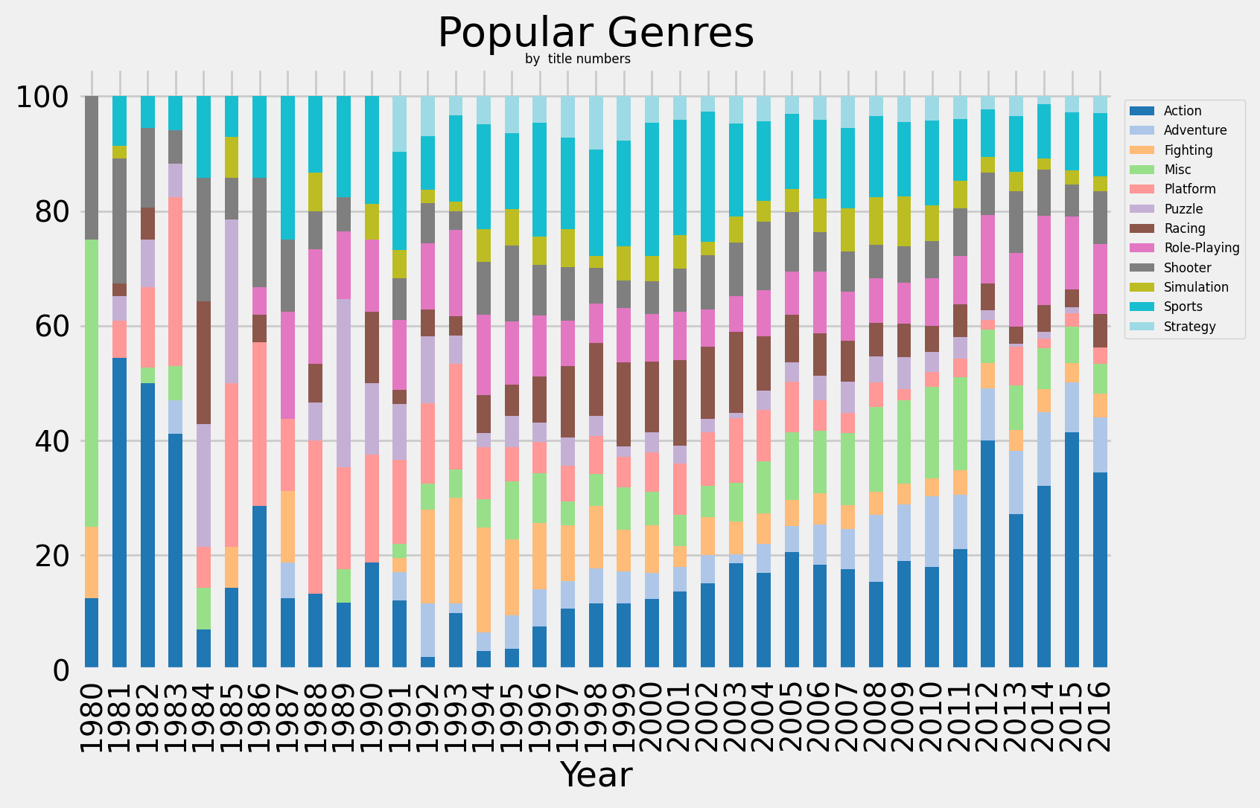
3
연도별 분석
연도별 게임 장르의 트렌드
연도에 따른 장르의 누적 바 그래프
타이틀 갯수에 따른 비율 -> 공급에 대한 트렌드
Notes:
다음은 마찬가지로 연도에 따른 장르의 누적 바 그래프인데요, 출고량이 아닌 타이틀 개수에 따른 비율을 나타내었습니다. 이는 어떤 게임이 많이 출시되었는가에 대한 그래프로 볼 수 있습니다. 최근의 데이터에서 슈팅과 스포츠장르가 공급된 타이틀에 비해 출고량의 비율이 더 높은 것을 보실 수 있는데요, 이를 통해 이 장르들에서는 특정한 타이틀들이 높은 출고량을 기록하고 있다는 것을 알 수 있습니다.

Slide 18
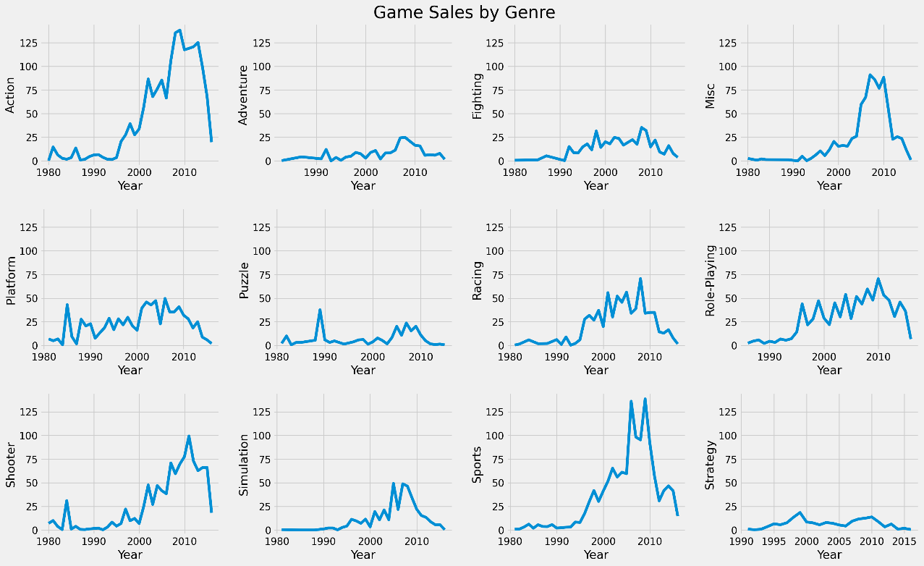
3
연도별 분석
연도별 게임 장르의 트렌드
연도에 따른 장르의 출고량 lineplot
2000년대 게임산업이 성장함에 따라 각 장르별 출고량이 크게 올라감
Notes:
다음은 연도에 따른 장르별 출고량을 라인플롯으로 나타낸 것인데요, 전반적으로 게임산업이 성장함에 따라 각 장르별 출고량이 올라간 것을 확인할 수 있습니다.

Slide 19
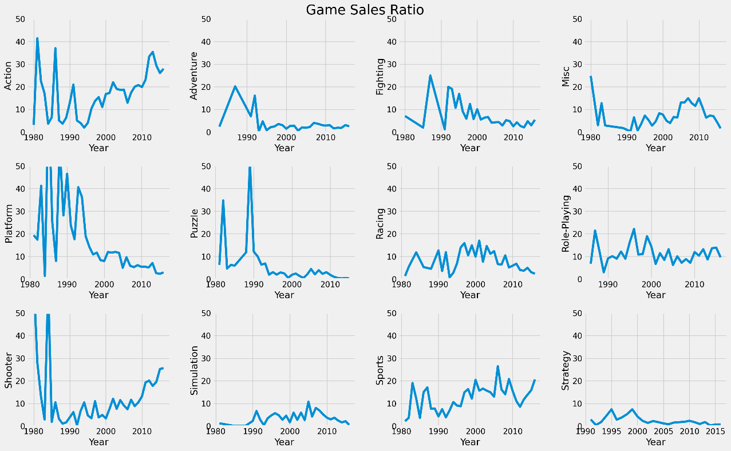
3
연도별 분석
연도별 게임 장르의 트렌드
연도에 따른 장르의 출고량 비율 lineplot
Platform, Adventure, Fighting, Racing 장르의 감소 추세
Action, Shooter, Sports 장르의 증가 추세
Notes:
이제 연도별로 전체 출고량이 다르기 때문에, 특정 장르가 해당 연도에 어느정도 비율을 차지하는지 알기 위해 장르별로 전체 출고량으로 나누어 비율을 나타내었습니다. 예전에 비해 Platform, Adventure, Fighting, Racing 장르의 감소 추세를 확인할 수 있구요, Action, Shooter, Sports 장르의 증가 추세를 확인할 수 있습니다.

Slide 20
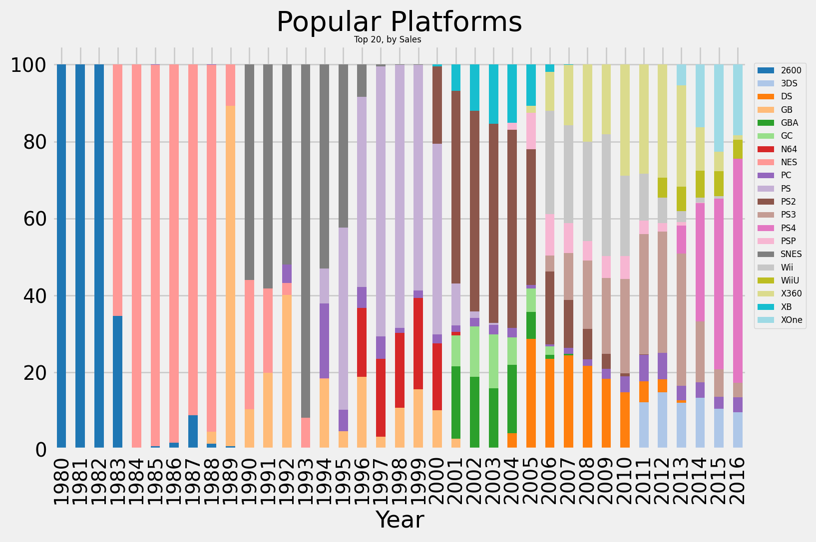
3
연도별 분석
연도별 게임 플랫폼의 트렌드
연도에 따른 기종의 출고량 비율 누적 바 그래프
다음 세대 기종의 출시 -> 이전 세대 도태
Notes:
이번에는 연도별로 플랫폼에 따른 출고량의 비율을 누적 바 그래프로 나타내었는데요, 콘솔 기기들은 다음 세대의 기종이 출시되면 도태되기 때문에 특정한 연도 기간 사이에 존재하는 점을 볼 수 있습니다. 최근에는 플레이스테이션 4, 엑스박스 원의 점유율이 올라가고 있는 것을 확인하실 수 있습니다.

Slide 21
Part 4
Top 20 Games
Notes:
다음은 출고량 최상위 게임들에 대한 분석입니다.

Slide 22
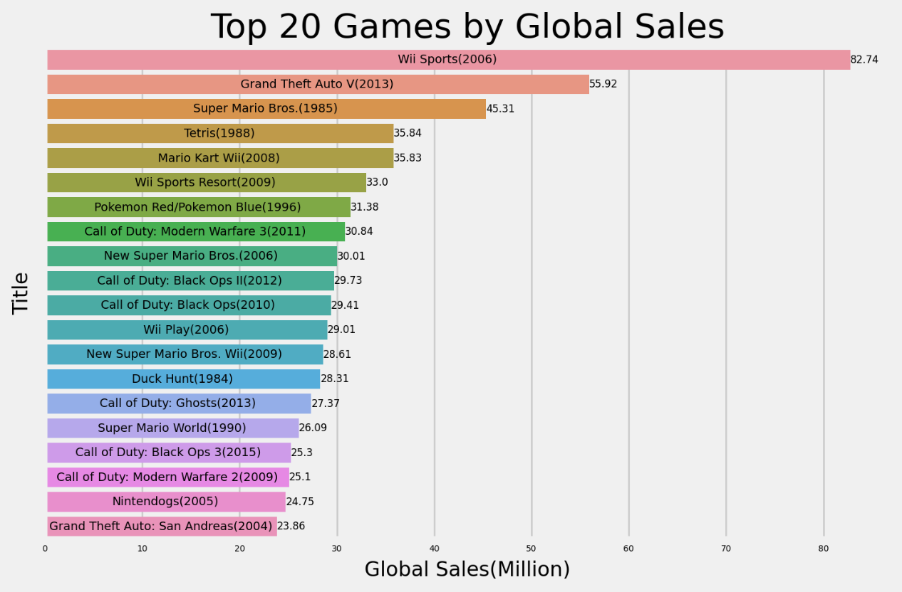
4
Top 20 Games
어떤 게임의 출고량이 높을까?
상위 20개 타이틀의 출고량 그래프(All time)
플랫폼별 분석을 위해서는 최근 데이터의 분석이 용이해보임
Notes:
출고량 최상위 20개 타이틀을 막대 그래프로 나타내 보았는데요, 여기서는 출시한 플랫폼의 개수가 출고량에 영향을 미쳤는지에 대해서 알아보고자 합니다. 다만 위에서 봤듯이 콘솔은 다음 세대가 나오면 도태되기 때문에, 최근 10년 동안의 데이터로 다시 조사해 보았습니다.

Slide 23
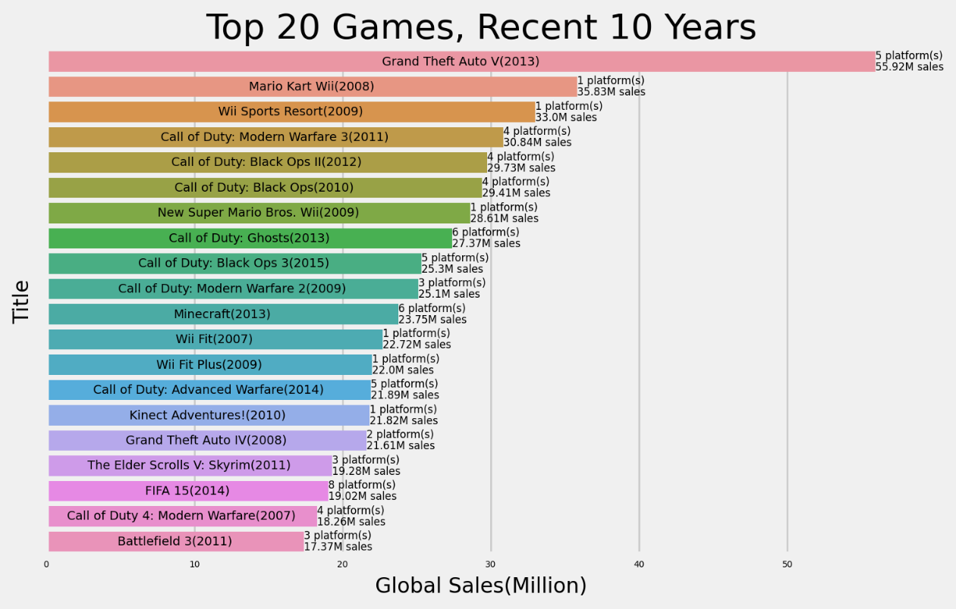
4
Top 20 Games
어떤 게임의 출고량이 높을까?
상위 20개 타이틀의 출고량 그래프
Single-platform 게임들은 모두 1st party studio의 작품
Insight : multi-platform 게임이 출고량이 더 높을까?
Notes:
옆의 그래프는 마찬가지로 최상위 출고량을 기록한 20개의 타이틀들인데요, 옆에 몇 개의 플랫폼으로 출시되었는지에 대한 정보가 나와 있습니다. 여기서 특이한 점은, 1개의 플랫폼으로 출시된 게임들은 모두 퍼스트파티스튜디오에서 개발되었다는 것인데요, 보통 퍼스트파티스튜디오 규모가 매우 크고, 기기 자체의 점유율을 올릴 목적으로 게임을 개발하기 때문에 퀄리티와 판매량이 높은 편입니다. 따라서 이들을 outlier라고 생각했을 때 나머지 게임들이 모두 멀티플랫폼인 것을 확인할 수 있는데요, 그렇다면 출시한 플랫폼의 수와 출고량은 서로 연관이 있을까요?

Slide 24
Part 5
Multi-Platform
Notes:
멀티플랫폼에 대한 분석입니다.

Slide 25
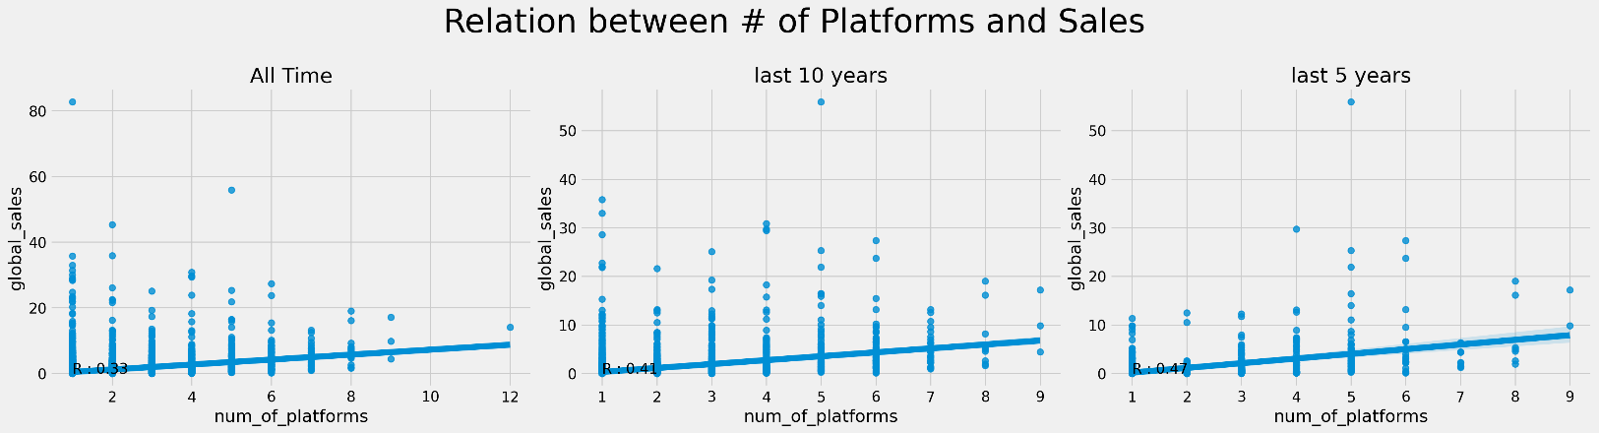
5
Multi-Platform
출시 플랫폼의 수가 많으면 출고량이 높아질까?
출시 플랫폼의 수와 출고량 사이의 관계 그래프
All Time, 최근 10년, 최근 5년 모두 플랫폼의 수와 출고량 사이에 양의 상관관계 존재
특히 최근 5년의 경우, 상관계수 R = 0.47로 강한 양의 상관관계를 보임
결론 : 새로운 게임 개발은 Cross-platform으로 이루어져야함
Notes:
출시 플랫폼의 수와 출고량 사이의 관계를 그래프로 나타내었는데요, 전체 기간, 최근 10년, 최근 5년 사이의 데이터 모두 플랫폼의 수와 출고량 사이에 양의 상관관계가 존재함을 확인했습니다. 특히 최근 5년 사이의 데이터는, 상관계수 r이 0.47로 강한 양의 상관관계를 보였는데요, 이는 즉 출시한 플랫폼의 수가 많은 게임은 출고량도 높았다는 뜻입니다. 결론적으로 새로운 게임 개발은 크로스플랫폼, 즉 여러 플랫폼에서 출시 할 수 있도록 해야 할 것으로 보입니다.

Slide 26
Part 6
What Game?
Notes:
그렇다면 어떤 게임을 개발해야할까요?

Slide 27
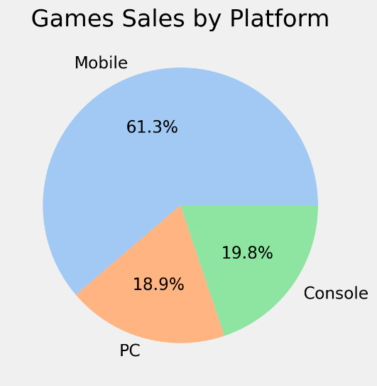
6
What Game?
어떤 게임을 개발해야 할까?
한계점
1
모바일 게임 데이터 부재
2
Genre Feature
3
정확한 매출의 부재
Misc 장르 – 기타등등?
최근 게임의 장르는 하나로 정해지지 않음
Destiny 2 -> Role-Playing + Shooter
Zelda:BotW -> Role-Playing + Adventure + Action + Puzzle
모든 게임의 가격이 같지는 않음
AAA game, indie game,…
같은 게임도 세일에 따라 매출액이 달라짐
게임별 출시 첫해 매출액에 대한 데이터 필요
Notes:
먼저 이번 분석의 한계점입니다. 첫번째로 모바일 게임 데이터의 부재입니다. 아래 그래프는 2022년의 플랫폼별 매출액을 파이그래프로 나타낸 것으로, 모바일 부문의 매출액이 나머지 모두를 압도하는 것을 알 수 있습니다. 다음은 장르별 분석의 한계점인데요, 현세대 대부분의 게임의 장르는 하나로 딱 정해지지는 않습니다. 예를들어 데스티니 2는 롤플레잉과 슈터 장르의 결합으로 볼 수 있고, 젤다 야생의 숨결은 롤플레잉, 어드벤처, 액션, 퍼즐 장르의 특징이 모두 나타납니다. 마지막으로 정확한 매출의 부재로, 주어진 데이터는 매출액이 아닌 출고량만을 나타내는데, 모든 게임의 가격이 같지는 않습니다. AAA 풀 프라이스 게임과 인디 게임의 가격은 크게는 10만원 이상도 날 수 있죠, 또한 같은 게임도 세일에 따라 가격이 다르기 때문에, 매출액이 달라질 수 있습니다. 따라서 게임별 출시 첫해 매출액에 대한 데이터가 있어야 더 좋은 분석이 가능할 것입니다.

Slide 28


6
What Game?
어떤 게임을 개발해야 할까?
What Engine?
개발 엔진 조건
모바일 플랫폼 출시 가능
Cross-platform 개발 가능
Notes:
그렇다면 어떤 게임을 개발해야 할까요? 먼저 게임 엔진을 정해보자면, 먼저 모바일 플랫폼에서 출시 가능하며, 여러 플랫폼에서 쓸 수 있도록 개발 가능해야합니다. 가장 많이 쓰이는 후보군은 유니티 엔진과 언리얼 엔진이 있는데요. 저는 유니티 엔진을 선택하도록 하겠습니다.

Slide 29


6
What Game?
어떤 게임을 개발해야 할까?
Why Unity?
No royalty
Cross-platform 개발 가능
모듈화된 엔진 -> 개발의 용이성
회사 특성상 AAA게임이 아닌 Indie게임 개발 -> Unreal보다 Unity가 적합
Notes:
유니티 엔진은 로열티가 없다는 아주아주아주 큰 장점이 있구요, 크로스 플랫폼 개발이 가능 엔진이 모듈화되어있기 때문에 개발 과정의 용이성도 있습니다. 저희 회사 규모와 특성상 AAA게임이 아닌 Indie게임을 개발하게 될 것인데요. 이러한 점들에서 언리얼보다는 유니티 엔진이 적합해 보입니다.

Slide 30



6
What Game?
어떤 게임을 개발해야 할까?
What Genre?
여러 플랫폼에서 플레이하기 용이해야함
Action, Shooter, Sport 장르의 경우 콘솔, PC는 괜찮지만 모바일 플랫폼에서 불편
수요가 꾸준한 Role-playing, Adventure, Simulation 장르가 들어가는 것이 좋아보임
성공사례 : Stardew Valley, Rimworld, Don‘t Starve 등
Notes:
어떠한 장르를 개발하는 것이 좋을까요? 언뜻 보기에 선호도가 가장 높았던 액션, 슈터, 스포츠 장르가 좋을 수도 있을 것 같지만, 이들 장르는 모바일 플랫폼에서 플레이하기 불편하다는 단점이 있습니다. 따라서 수요가 꾸준한 롤플레잉, 어드벤처, 시뮬레이션 장르의 특성이 들어가는 것이 좋아 보입니다. 이들 장르는 실제로도 성공한 인디 게임이 많은데요, 예시로 스타듀밸리, 림월드, 돈스타브 등이 있습니다.

Slide 31
6
What Game?
어떤 게임을 개발해야 할까?
Unity
RPG, Adventure, Simulation
Indie
Cross-Platform
So, What Game?
회사 규모상 대규모 AAA게임의 개발은 어려움, Indie 2D게임이 적합
Unity 엔진을 사용해 개발
RPG, Adventure, Simulation 장르, 또는 그들의 결합장르 개발
Multiplatform 출시를 목표로 개발
Notes:
결론적으로, 유니티 엔진을 이용해서, RPG, 어드벤처, 시뮬레이션 장르로, 멀티플랫폼 출시를 목표로 게임을 개발하는 것이 합당해 보입니다.

Slide 32
「
게임을 만드는 사람이 즐겁지 않으면 그들이 만든 게임을 재미있게 하는 사람도 없을 것이다.
- 미야모토 시게루
」
Notes:
마지막으로 제가 가장 좋아하는 개발자중 하나인 미야모토 시게루를 인용하며 마무리하겠습니다.

Slide 33

THANK YOU
Notes:
감사합니다.

